Slide 1
GameSystem開発指南書１１
0からの開発
Key操作とMouse操作

Slide 2
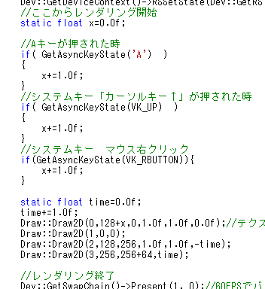
・Key情報の取得
UserがKey押したかどうか確認する部分を作っていきましょう。Key認識はWindoswのAPI機能使って行います。
DirectXはこれまではDirectInputでKey認識・Controller認識をしていましたが、現在はこの機能はなくなりました。
代わりに、Xinputが用意されました。これは、Windows 向け Xbox 360Controllerからの入力値を、applicationで
受け取れるようにする API です。Controllerの振動Effectと音声の入出力がSupportされています。
音声の入出力は興味が惹かれますが、この開発指南書で欲しい機能は「Key」「Mouse」情報です。これぐらいな
らWindoswのAPIで十分なのでこれをやっていこうとか思います。
main.cpp
追加：Polygonを平行移動用変数をTest用で追加
追加：GetAsyncKeyState関数で押されているKey情報を認識する
VK_ ～でSystemKey情報（例えば、CursorKey）が取れます。
あと、MouseButtonが押されてるかどうかも取れました。
変更：A・UPKey・MouseのRightButtonが押されたらxの値が増加するので
動くかcheckとしてxを置いた
GetAsyncKeyState関数でKey認識になりました。
https://msdn.microsoft.com/ja-jp/library/cc364583.aspx

Slide 3

・Keyの取得する関数
大きく２つの関数があり、この指南書ではGetAsyncKeyState関数を使っています。
GetKeyState
・ウィンドウズメッセージレベルでのキー取得(メッセージ取得時のキー入力状態取得)
・メッセージが捌けない状態だったら(ビジーループでCPUが占有されるとか)反応しない
GetAsyncKeyState
・ハードウェア割り込み(IRQ)レベルでのキー取得
・割り込みで動作するから、CPUが何をしていても反応しそう
GetAsyncKeyStateでは、戻り値の（short型＝2byte）の最上位bit（0x8000）の値を見る事で押されてるかどうかがわかります。
0x0000（押されていない）
0x8000（押されてる）
最下位bit(0x0001)が付いてる場合、前回のGetAsyncKeyState関数呼び出し以降にそのキーが押されたことを示します。
なので、Programでは、押されてるどうか現在の状況だけが欲しいので、
（16進数）0ｘ8000 ＝ （2進数） 1000 0000 0000 0000
main.cpp
変更：最上位bitが立ってるどうかを見るので
0x8000でANDで上位bitの立っているかどうか見ます。
下位bitは調べる必要はありません。
ANDは、互いに真の場合、真。
どちらか一方が真、もしくはどちらも偽の場合、偽である

Slide 4
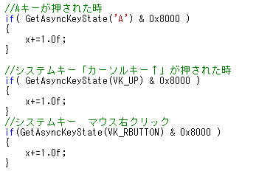
main.cpp
同様に、戻り値の上位bitのflagを見て、Key・buttonが押されてるどうかを
判断します。
また、GetKeyState関数の場合は、押されたかどうかの情報をkeyboardに見立てたbyte型の配列で吐き出されます。
型が1byteなので、上位bitを見る時0x80になるので注意しましょう。
これで、Keyの認識とMouseButtonの認識がうまくいきました。今度は、MouseのCursor位置を取れるようにしましょう。

Slide 5
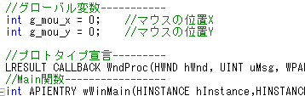
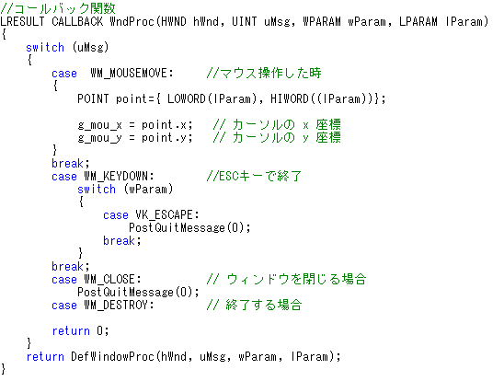

・MouseのCursor位置を取る
Mouseの位置情報は、CALLBACKのWndProcで獲得します。
main.cpp
追加：mouseの位置情報を入れておくglobal変数を用意
追加：UserのMessageでWM_MOUSEMOVEのResponseを追加
Mouseが動いたら、lParamからMouseの位置情報から取得しま
す。
変更：描画の位置にmouseの位置情報を持つ
変数を加える
さて、これでKey・Mouse操作はOKになりました。

Slide 6
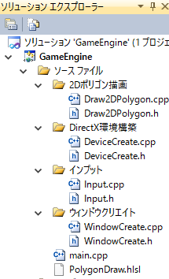
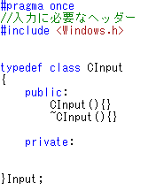
・操作関連をclass化しよう。
Classにしてみよう。今回はそんなに説明は無いです。やる事がそんなにないため・・・。
追加：「インプット」filterを用意し、Input名で、cppとhを作成
Input.h
空っぽのclassを作成しました。

Slide 7
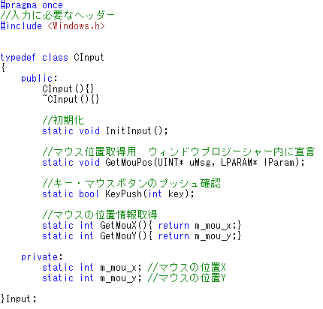
・KeyとMouseに必要なモノを入れていく。
Input.h
必要となる関数と変数を持ってきました。GetMouPosMethodはWndProc内で宣言するMethodです。Mouseの位置だけは
どうしても、 WndProcでしか取れないため、このような手段を取りました。

Slide 8
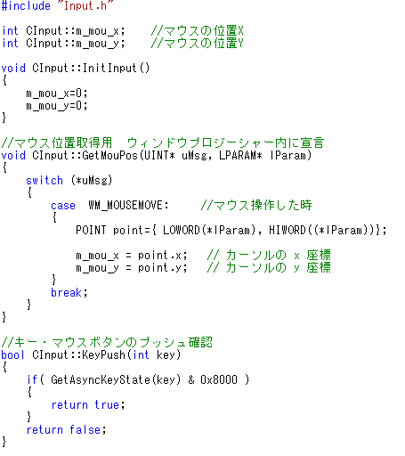
・本体を作成する
Input.cpp
Mainからそのまま引っ張てきたような感じですね。
説明しなくてもProgramを見ればわかるLevelですので省略します
Classはこれで完成です。

Slide 9


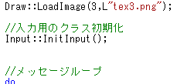
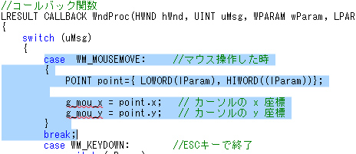
・MainのKey操作系をCinputClassに乗り換える
main.cpp
追加：作ったclassのHeaderをinclude
削除：青い部分を削除
追加：初期化を実行
削除：青い部分を削除

Slide 10
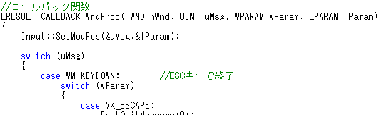
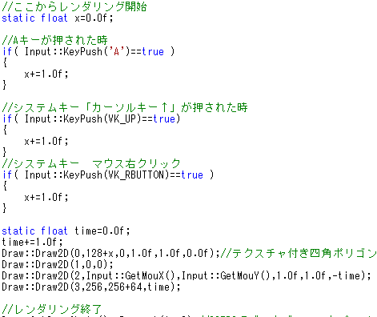
追加：ここで、uMsg、lParamの情報をSetMouPos
に渡して座標を得る
変更：Keyの認識をclassの方に変更した
変更：mouseの位置をclassから渡してる
これで、Keyの認識とmouseの位置取得はOKです。

